Slide 1
Meetup #1 - Tratamento de exceções com PL/SQL – Melhorando a mensagem e o controle do erro.
PL/SQL CAMP – 24/05/2018

Slide 2
Conteúdo da apresentação
Tipos de exceção;
Escopo das exceções;
PRAGMA EXCEPTION_INIT
Lançamento de exceções
Definindo as mensagens de erro
Código e Texto do Erro
Rastreando a linha do erro

Slide 3
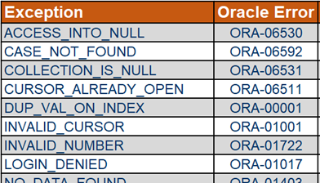
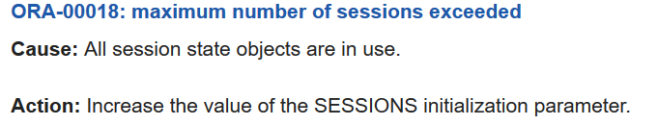
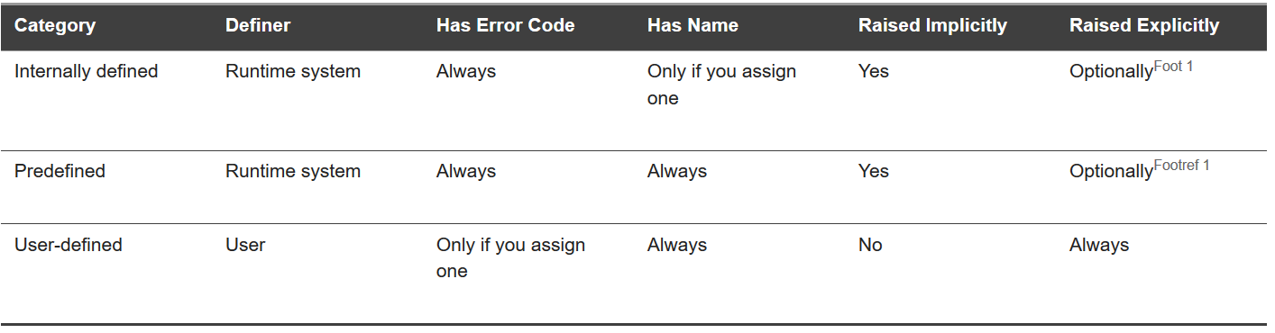
Tipos de Exceção
DECLARE
e_pessoa_nao_cadastrada EXCEPTION;
Begin
...
End;

Slide 4
Escopo das exceções.
DECLARE
e_pessoa_nao_cadastrada EXCEPTION;
BEGIN
- -
DECLARE
e_pessoa_nao_cadastrada EXCEPTION;
BEGIN
...
END;
- -
END;
Exceções não podem ser declaradas 2x no mesmo bloco.
Exceções declaradas em um bloco são consideradas locais.

Slide 5
Escopo das exceções - ATENÇãO.
DECLARE
e_pessoa_nao_cadastrada EXCEPTION;
BEGIN
--
DECLARE
e_pessoa_nao_cadastrada EXCEPTION;
BEGIN
--exceção local, não será capturada
RAISE e_pessoa_nao_cadastrada;
END;
--
EXCEPTION
--exceção externa, diferente daquela
--lançada no sub-bloco
WHEN e_pessoa_nao_cadastrada THEN
NULL;
END;
Exceções com mesmo nome mas em escopos diferentes podem gerar confusão.

Slide 6
PRAGMA EXCEPTION_INIT
DECLARE
e_divisao_por_zero EXCEPTION;
PRAGMA EXCEPTION_INIT
(e_divisao_por_zero, -1476);
--
vnumero number(2);
BEGIN
--Gera erro de divisão por zero (ORA-01476)
vnumero := 1/0;
--
EXCEPTION
--ORA-01476 será capturado aqui
WHEN e_divisao_por_zero THEN
...
END;
Associa o número do erro Oracle ao nome da exceção.

Slide 7
Lançamento de exceções
Exceção nomeada pode ser lançada de qualquer ponto
BEGIN
BEGIN
RAISE zero_divide;
EXCEPTION
WHEN OTHERS THEN
--alguma ação ...
raise;--repassa o erro
END;
EXCEPTION
WHEN OTHERS THEN
raise_application_error
(-20000, 'Divisao por zero');
END;
RAISE
Lança uma exceção em qualquer ponto
Repassa uma exceção dentro de um bloco de tratamento
RAISE sem exceção somente pode ser usado dentro de um bloco de tratamento

Slide 8
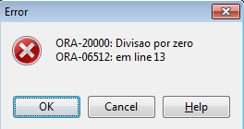
Definindo as mensagens de erro DE APLICAÇÃO
DECLARE
e_divisao_por_zero EXCEPTION;
PRAGMA EXCEPTION_INIT(e_divisao_por_zero, -1476);
--
vnumero NUMBER(2);
BEGIN
--Gera erro de divisão por zero
vnumero := 1 / 0;
--
EXCEPTION
--ORA-1476 será captuado aqui
WHEN e_divisao_por_zero THEN
raise_application_error(-20000, 'Divisao por zero');
END;
RAISE_APPLICATION_ERROR
raise_application_error(error_number, message[, {TRUE | FALSE}]);
Range do erro -20000 .. -20999
Mensagem de no máximo 2048 bytes

Slide 9
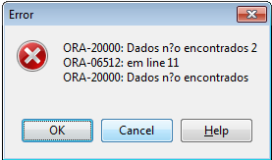
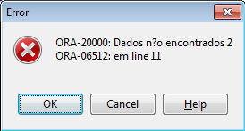
Definindo as mensagens de erro - CONTINUAçÃo
BEGIN
BEGIN
RAISE no_data_found;
EXCEPTION
WHEN OTHERS THEN
raise_application_error
(-20000, 'Dados não encontrados');
END;
EXCEPTION
WHEN OTHERS THEN
raise_application_error
(-20000, 'Dados não encontrados 2', true);
END;
RAISE_APPLICATION_ERROR
raise_application_error(error_number, message[, {TRUE | FALSE}]);
Range do erro -20000 .. -20999
Mensagem de no máximo 2048 bytes
BEGIN
BEGIN
RAISE no_data_found;
EXCEPTION
WHEN OTHERS THEN
raise_application_error
(-20000, 'Dados não encontrados');
END;
EXCEPTION
WHEN OTHERS THEN
raise_application_error
(-20000, 'Dados não encontrados 2');
END;

Slide 10
Código e Texto do Erro
BEGIN
--Pode ser usada para retornar o texto de um
--código de erro
dbms_output.put_line(SQLERRM(-1403));
END;
ORA-01403: dados não encontrados
BEGIN
RAISE NO_DATA_FOUND;
EXCEPTION
WHEN others THEN
dbms_output.put_line(SQLCODE);
dbms_output.put_line(SQLERRM);
END;
100
ORA-01403: dados não encontrados
SQLCODE
SQLERRM
BEGIN
RAISE ZERO_DIVIDE;
EXCEPTION
WHEN others THEN
dbms_output.put_line(SQLCODE);
dbms_output.put_line(SQLERRM);
END;
-1476
ORA-01476: o divisor e igual a zero

Slide 11
Rastreando a linha do erro
CREATE OR REPLACE PROCEDURE my_putline (
pmsg IN VARCHAR
) IS
vmsg_padrao VARCHAR2(7) := 'ABCDE';
BEGIN
vmsg_padrao := vmsg_padrao || pmsg;
dbms_output.put_line(vmsg_padrao);
END;
DBMS_UTILITY.FORMAT_ERROR_STACK
DBMS_UTILITY.FORMAT_ERROR_BACKTRACE
BEGIN
my_putline('FGH');
EXCEPTION
WHEN OTHERS THEN
dbms_output.put_line(dbms_utility.format_error_stack || dbms_utility.format_error_backtrace);
END;
ORA-06502: PL/SQL: erro: buffer de string de caracteres pequeno demais numérico ou de valor
ORA-06512: em "HR.MY_PUTLINE", line 6
ORA-06512: em line 2
Acima na pilha, a linha original geradora do erro.
A seguir, a linha chamadora que invoca o que originou o erro.

Slide 12
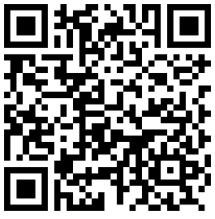
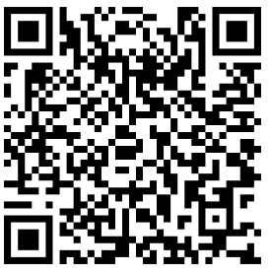
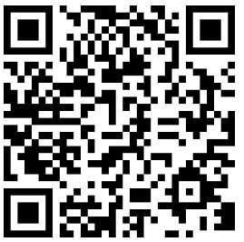
Material de apoio
Manipulando erros PL/SQL
https://docs.oracle.com/cd/B14117_01/appdev.101/b10807/07_errs.htm#i3336
Mensagens de erro
https://docs.oracle.com/database/121/ERRMG/ORA-00000.htm#ERRMG-GUID-27437B7F-F0C3-4F1F-9C6E-6780706FB0F6
Rastreando a linha do erro
http://www.oracle.com/technetwork/testcontent/o25plsql-093886.html
Fontes dos exemplos disponíveis em: https://github.com/RodrigoEdson/PL-SQL-CAMP

Slide 13
AGRADECEMOS a atenção de todos!!!
Rodrigo edson fernandes
E-mail: rodrigoedson@gmail.com
LinkedIn: https://www.linkedin.com/in/rodrigo-edson-fernandes/
fausto sarkis mira
E-mail: fausto.mira@gmail.com
LinkedIn: https://www.linkedin.com/in/faustosarkismira/
Grupo no Linkedin para o Meetup → PL/SQL CAMP

